Slide 1
BILAN ET PERSPECTIVES Mardi 21 septembre 2021

Slide 2
Un laboratoire qui poursuit son développement
malgré tout et accroît sa communication
sur la circonscription Auxerre-3
LABO M TOUCY – BILAN ET PERSPECTIVES – Mardi 21 septembre 2021

Slide 3
FORMATION CONTINUE
2 stages d’une journée pour les PE à Toucy les 9 et 11 mars
LABO M TOUCY – BILAN ET PERSPECTIVES – Mardi 21 septembre 2021

Slide 4
PROMOTION DES MATHEMATIQUES ET DU LABORATOIRE
Présentations du laboratoire :
03/09/20 au DASEN de l’Yonne
12/10/20 au nouvel IEN de la circonscription Auxerre-3
14/12/20 au CEC de St Fargeau
15/12/20 à la Rectrice de l’académie de Dijon à Toucy
17/12/20 au CEC de Courson-les-carrières
05/01/21 au CEC de Montholon
07/01/21 au CEC de Toucy
14/04/21 au CEC de Charny
LABO M TOUCY – BILAN ET PERSPECTIVES – Mardi 21 septembre 2021

Slide 5
Bulletins du laboratoire :
LABO M TOUCY – BILAN ET PERSPECTIVES – Mardi 21 septembre 2021

Slide 6
Le laboratoire dispose d’un site académique sous forme de blog : http://labo-maths-toucy.sd.ac-dijon.fr/
LABO M TOUCY – BILAN ET PERSPECTIVES – Mardi 21 septembre 2021

Slide 7
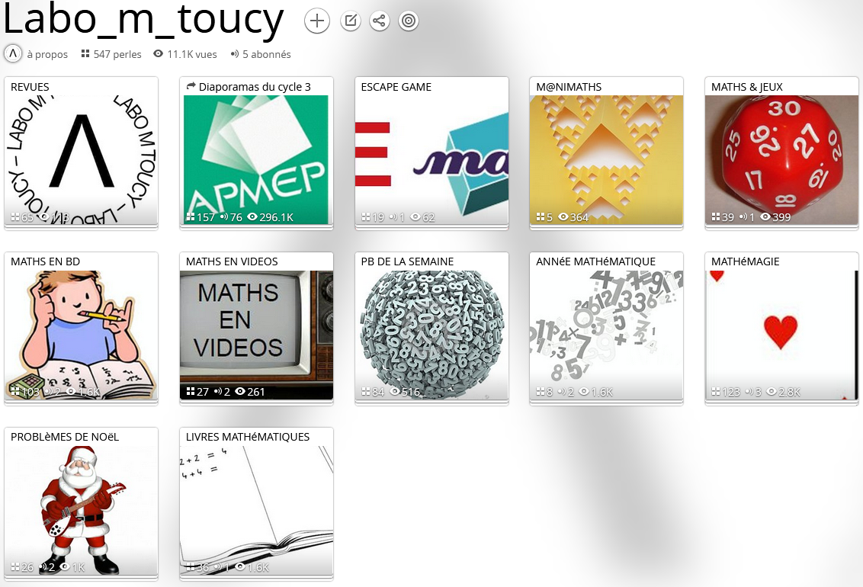
Ressources du laboratoire
Elles sont disponibles à l’adresse : https://www.pearltrees.com/labo_m_toucy
LABO M TOUCY – BILAN ET PERSPECTIVES – Mardi 21 septembre 2021

Slide 8
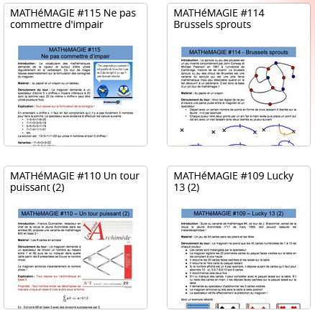
Dont Mathémagie et M@nimaths deux projets ressources phares du laboratoire !
LABO M TOUCY – BILAN ET PERSPECTIVES – Mardi 21 septembre 2021

Slide 9
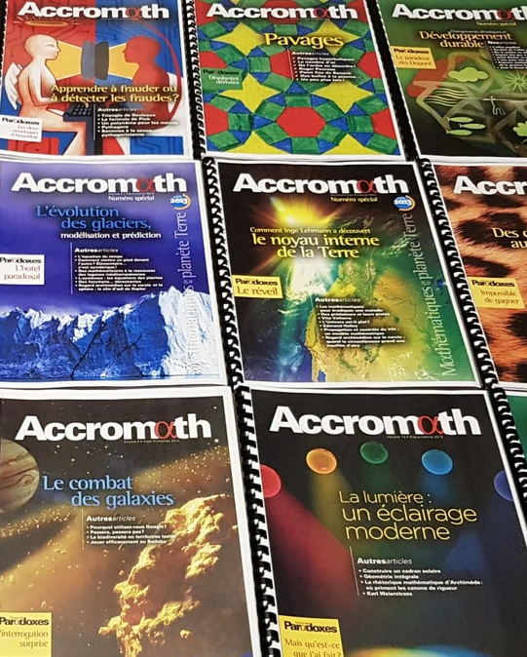
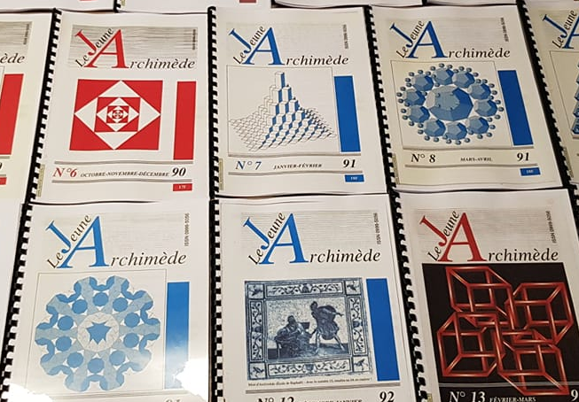
FONDS DOCUMENTAIRE
Débuté l’an dernier, plus de 200 revues reliées par le laboratoire à consulter librement
LABO M TOUCY – BILAN ET PERSPECTIVES – Mardi 21 septembre 2021

Slide 10
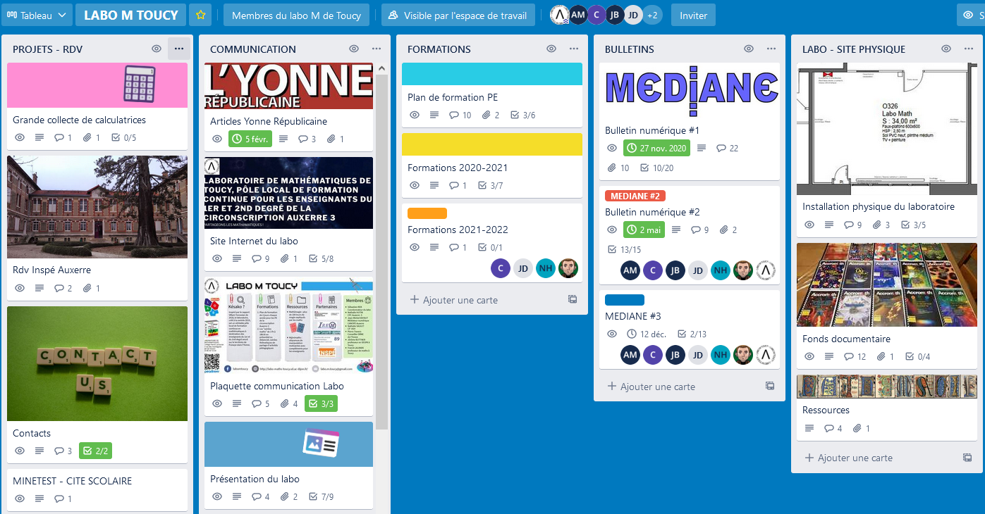
Un espace de travail (Trello) à distance a été créé pour faciliter les échanges, mutualiser les idées, planifier les activités du laboratoire :
https://trello.com/b/wX6lPgG0/labo-m-toucy
LABO M TOUCY – BILAN ET PERSPECTIVES – Mardi 21 septembre 2021

Slide 11
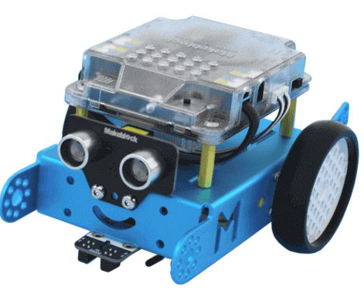
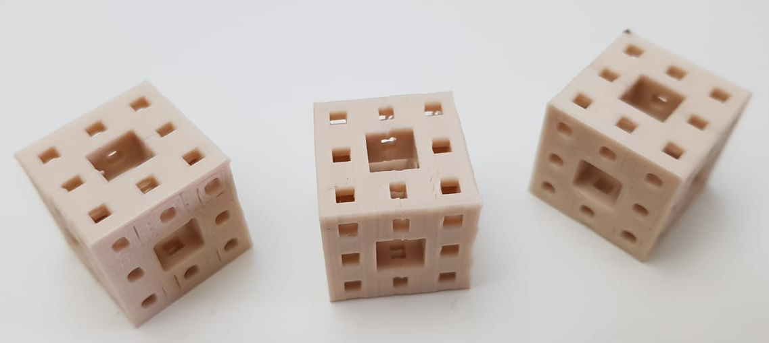
PARTENAIRES
LABO M TOUCY – BILAN ET PERSPECTIVES – Mardi 21 septembre 2021

Slide 12
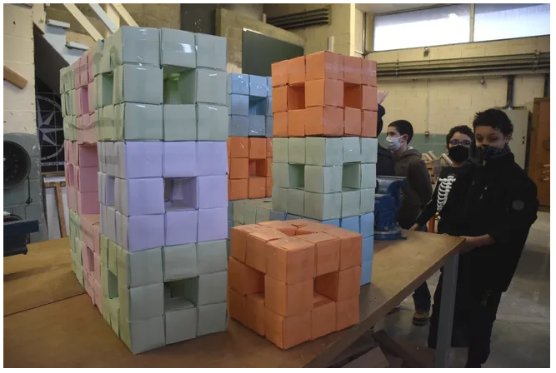
PROJETS 2020-2021
Liaison avec la SEGPA – L’éponge de MENGER
LABO M TOUCY – BILAN ET PERSPECTIVES – Mardi 21 septembre 2021

Slide 13
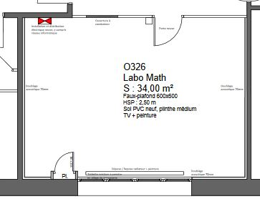
2021-2022
Installation physique du laboratoire
LABO M TOUCY – BILAN ET PERSPECTIVES – Mardi 21 septembre 2021

Slide 14
EVENEMENTS
1 journée inscrite au plan de formation des PE sur le secteur du collège de Courson-les-carrières le jeudi 13 janvier 2022
Questionnaire de remontées des besoins en formation sur la circonscription
Soirées maths (1h à 1h30) sous forme de vulgarisation mathématique, de jeux, de magie
Lancement d’une campagne de récupération de calculatrices non utilisées → exposition et histoire de la calculatrice
Formation IREM sur l’histoire de la numération
Bulletins 3 et 4 avec Manu Houdart (Very math trip) et Christophe Auclair (applications académiques)
LABO M TOUCY – BILAN ET PERSPECTIVES – Mardi 21 septembre 2021

Slide 15
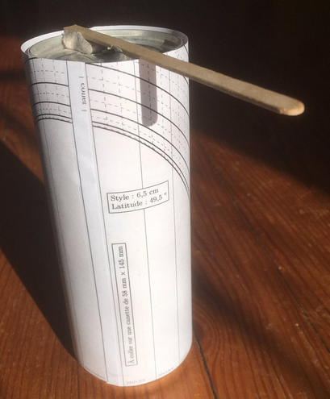
ACCOMPAGNEMENT DE PROJETS
CADRANS SOLAIRES 4ème – 4ème SEGPA
LABO M TOUCY – BILAN ET PERSPECTIVES – Mardi 21 septembre 2021

Slide 16
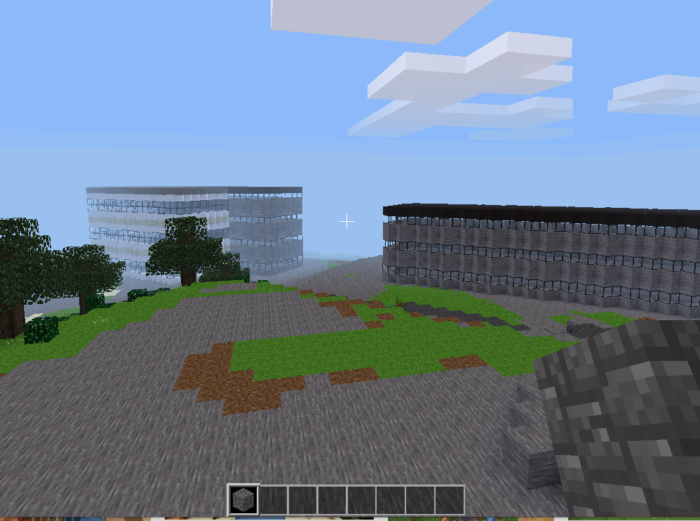
MINETOUCY – Construction de la cité scolaire pour une visite virtuelle sous Minecraft (plate-forme Minetest) en partenariat avec la DRNE
6ème et 6ème SEGPA
LABO M TOUCY – BILAN ET PERSPECTIVES – Mardi 21 septembre 2021

Slide 17
PARTENARIATS
M’ton corps avec Mme Cullus, yoga et bien-être à l’école pour les élèves et les enseignants
INSPé d’Auxerre avec la mise en place d’une convention d’échange et de mutualisation des ressources
Lien avec les futurs laboratoires collège de l’académie dont celui de Montbard
LABO M TOUCY – BILAN ET PERSPECTIVES – Mardi 21 septembre 2021

Slide 18
QUESTIONS DIVERSES
LABO M TOUCY – BILAN ET PERSPECTIVES – Mardi 21 septembre 2021

Slide 19
Merci pour votre attention et votre soutien !
@labomtoucy
http://labo-maths-toucy.sd.ac-dijon.fr/
labo-maths.toucy@ac-dijon.fr

